Slide 1
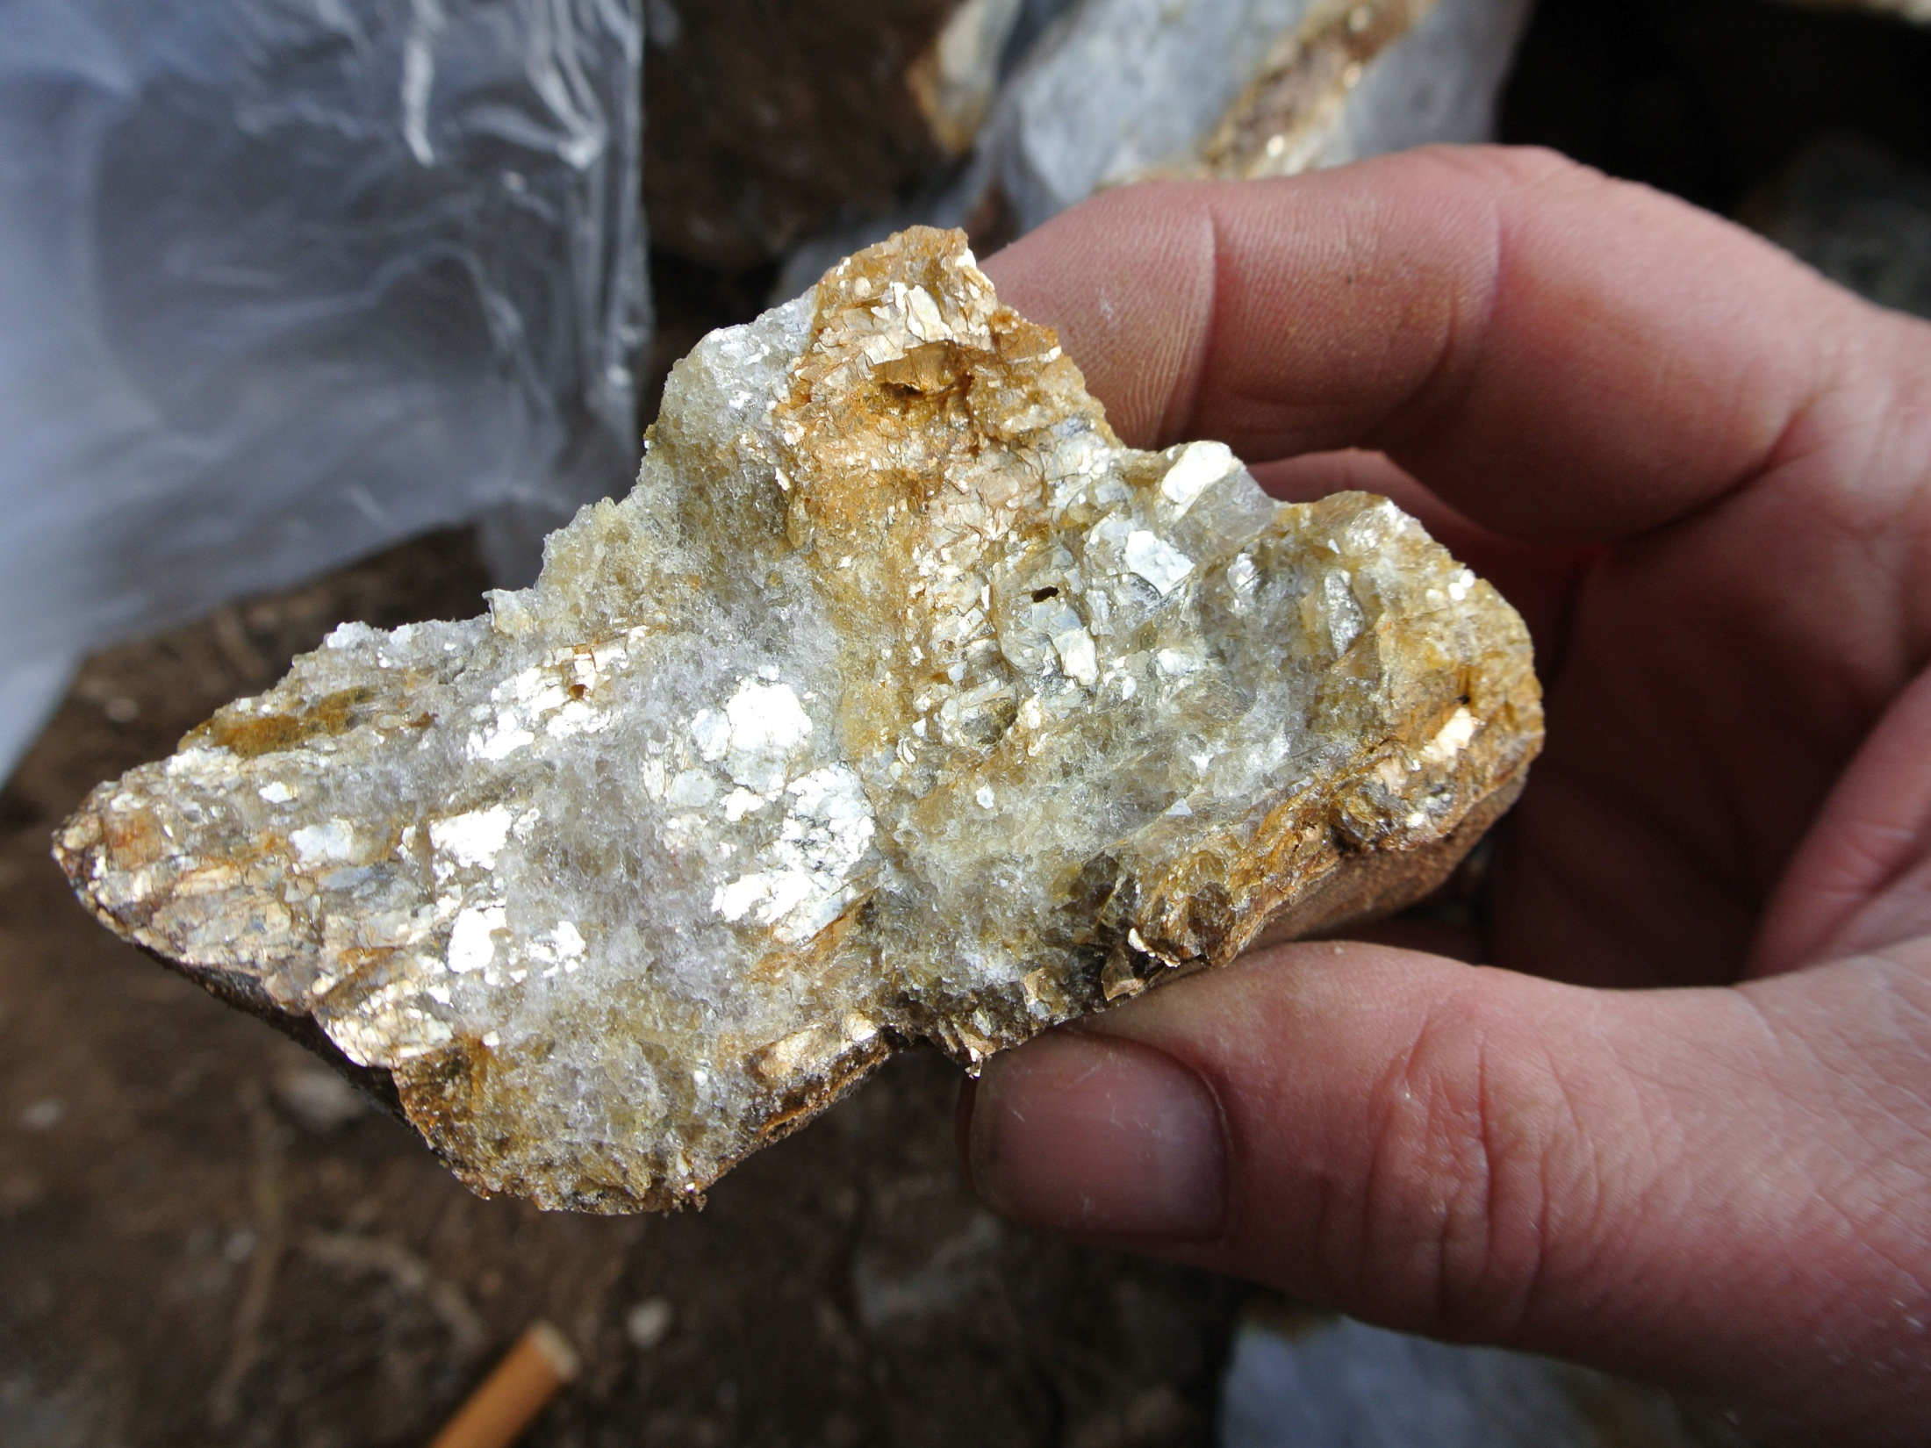
Nerastné suroviny 10
Charakteristika najdôležitejších minerálov a rúd na báze železných kovov
(napr. Fe, Mn, Cr).
Nerastné suroviny
1. ročník bakalarského štúdia

Slide 2
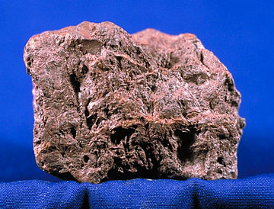
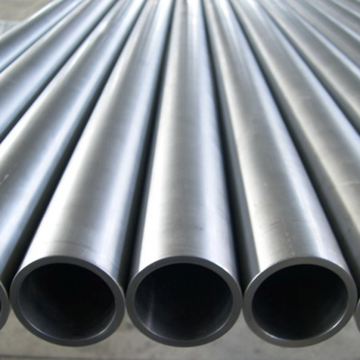
Rudné suroviny na báze železných kovov
názov ruda označuje každú nerastnú surovinu, z ktorej je možné získať kov,
medzi minerály a rudy na báze železných kovov zaraďujeme tie,
ktoré majú majoritnú koncentráciu prvkov Fe, Mn, Cr.
Nerastné suroviny
1. ročník bakalarského štúdia

Slide 3
Minerály na báze železných kovov
väčšina minerálov na báze železných kovov patrí do dvoch tried:
IV. trieda – oxidy a hydroxidy (napr. Fe₂O₃, MnO₂)
V. trieda – karbonáty a dusičnany (napr. FeCO₃, MnCO₃)
Nerastné suroviny
1. ročník bakalarského štúdia

Slide 4
IV. trieda – oxidy a hydroxidy
cca 570 minerálov, t.j. 15 % všetkých dnes známych minerálov,
fyzikálne a morfologické vlastnosti oxidov a hydroxidov sú veľmi rozmanité v závislosti na ich štruktúre,
výskyt oxidov a hydroxidov je spojený so širokou škálou genetických procesov – vznikajú v magmatickom, hydrotermálnom, metasomatickom a metamorfnom prostredí. Tvoria cca 17 % zemskej kôry, z toho takmer 90 % pripadá na kremeň,
k oxidom a hydroxidom patria ekonomicky významné rudy (napr. na báze Fe, Cr, Mn, Ti, Cu, Al, Si, Ca, Mg, Sn, Nb, Ta, U, Th).
Nerastné suroviny
1. ročník bakalarského štúdia

Slide 5
V. trieda – karbonáty a dusičnany
cca 210 minerálov, t.j. 6 % všetkých dnes známych minerálov,
väčšina karbonátov sú v čistej forme bezfarebné, často sa sfarbujú v dôsledku porúch kryštálovej mriežky alebo prítomnosťou inklúzií iných minerálov,
tvrdosť bežných karbonátov je 3 – 4,5 Mohsovej škály, hustota sa pohybuje v intervale cca 2,5 – 4 g.cm^{–3}, majú dokonalú štiepateľnosť,
najväčšie množstvo karbonátov je na báze vápnika, vznikajú sedimentáciou organizmov, hlavne vo vodnom prostredí. Karbonáty sú tiež bežnou zložkou hydrotermálnych žíl
siderit je rudou Fe (FeCO₃), rodochrozit je rudou Mn (MnCO₃).
Nerastné suroviny
1. ročník bakalarského štúdia

Slide 6
Železo
celkový obsah v zemskej kôre svetové zásoby
4,65 % cca 80 mld. t. čistého kovu
svetová ťažba rúd použitie
cca 2 mld. t. /rok výroba železa a ocele
Nerastné suroviny
1. ročník bakalarského štúdia

Slide 7
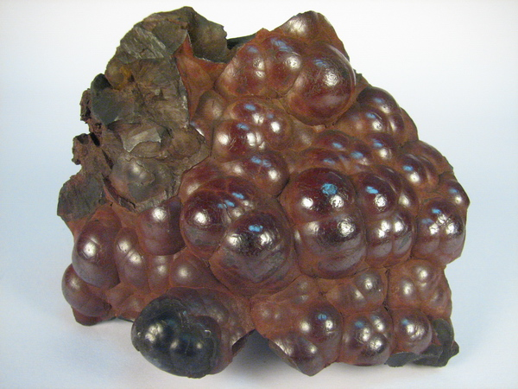
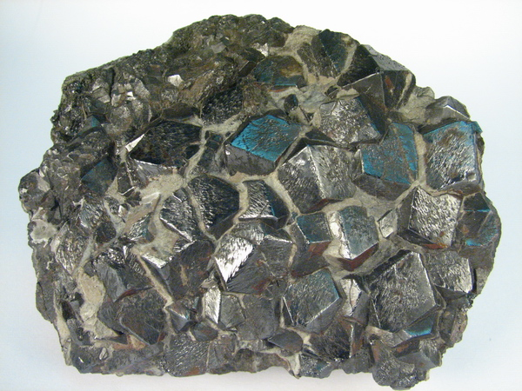
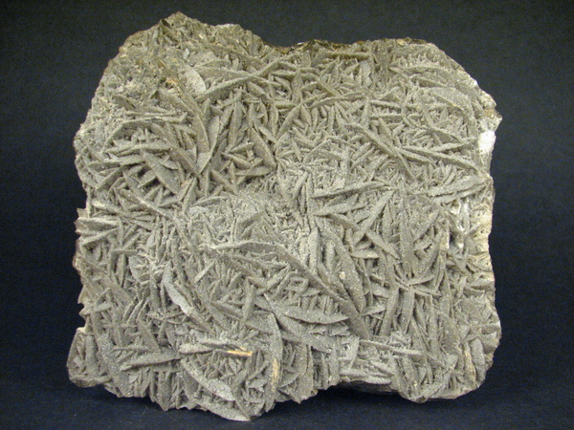
Minerály na báze Fe
Hematit Fe₂O₃
Magnetit Fe₃O₄
Siderit FeCO₃
Praktické využitie týchto minerálov je v rudách, ktoré sa používajú na výrobu surového železa a ocele.
Ďalšie minerály na báze Fe:
goethit (limonit) - FeO(OH)
chamozit - (Fe,Mg)₅Al[AlSi₃O₁₀(OH)₈]
Nerastné suroviny
1. ročník bakalarského štúdia

Slide 8
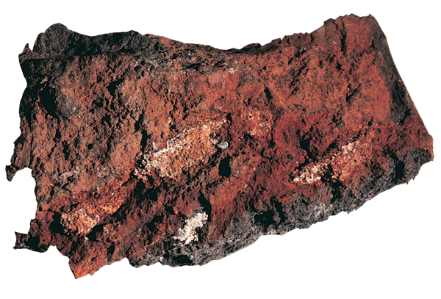
Príklad najkvalitnejších Fe rúd pre hutníctvo
Fe ruda Brazília MBR
minerál hematit (Fe₂O₃)
http://www.brazilbrand.com/brazil_miner_brazilian_exporter_iron_ore.htm
Nerastné suroviny
1. ročník bakalarského štúdia

Slide 9
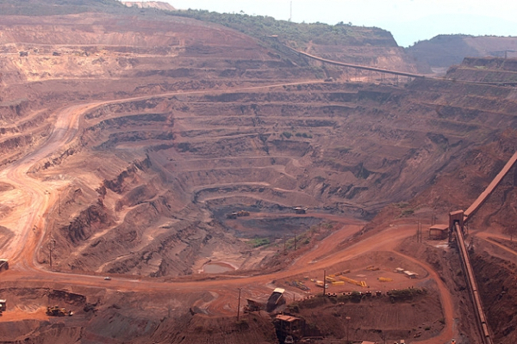
Hematitová ruda.
Brazílska baňa Vale na hematitovú rudu. Má rozlohu 500 ha a hĺbku 120 m.
Hematit Fe₂O₃
Vale (Brazília)
Jaroslav Legemza
1. ročník Bc. - Hutníctvo

Slide 10
Hematit
Nerastné suroviny
1. ročník bakalarského štúdia

Slide 11
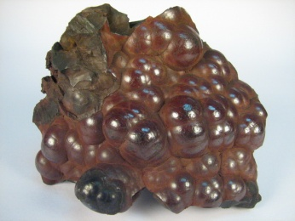
Hematit
Názov minerálu | Hematit
Chemický vzorec | Fe₂O₃
Charakteristika | Kryštály hematitu bývajú tabuľkovité alebo romboédrické. Jeho farba sa mení od hnedastej, jasnočervenej, krvavočervenej až po oceľovosivú a železnočiernu. Vryp má hnedočervený. Je to nepriehľadný minerál s kovovým až matným leskom. Tvrdosť má 6,5. Hustota je 5,3 kg.dm⁻³, lom je nepravidelný.
Vznik | Vyskytuje sa hlavne ako hydrotermálny aj metasomatický Menej často sa vyskytuje v hrubých kryštalických agregátoch.
Výskyt | Švédsko – Striberg, Norberg, Blötberg, Ukrajina – Krivoj Rog, Rusko – Kursk, Brazília – Matto Grosso.
Použitie | Dôležitá ruda železa, čistý obsahuje až 70 % železa.
Nerastné suroviny
1. ročník bakalarského štúdia

Slide 12
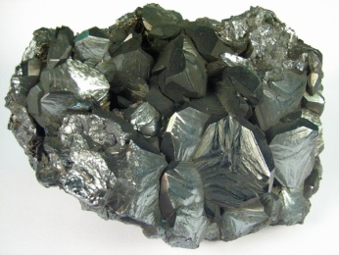
Hematit
Fe₂O₃
Nerastné suroviny
1. ročník bakalarského štúdia

Slide 13
Magnetit
Nerastné suroviny
1. ročník bakalarského štúdia

Slide 14

Magnetit
Názov minerálu | Magnetit
Chemický vzorec | Fe₃O₄
Charakteristika | Tento bežný oxid vytvára oktaédrické kryštály, vyskytuje sa však aj v celistvej alebo zrnitej podobe. Magnetit je nepriehľadný minerál s matným alebo kovovým leskom. Je najvýznamnejšou železnou rudou, obsahuje až 72 % železa. Má magnetické vlastnosti. Tvrdosť má 5,5-6, hustota 5,1-5,2 kg.dm⁻³, lom lastúrový.
Vznik | Tvorí sa vo vyvretých hlavne bázických horninách, ale aj v žilných a metasomatických ložiskách. Zriedkavo aj v pegmatitoch.
Výskyt | Najväčšie ložiská magnetitu sa nachádzajú blízko Švédskych miest Kiruna a Gällivare. Ekonomicky významné pre svoj objem sú však hlavne ložiská páskovaných železných rúd na Ukrajine (Krivoj Rog), Rusku (Kurská magnetická anomália), v USA (Minnesota a Michigan) a Kanade (Ontário).
Použitie | Ako dôležitá súčasť železných rúd je vyhľadávanou nerastnou surovinou potrebnou pre výrobu železa a ocele.
Nerastné suroviny
1. ročník bakalarského štúdia

Slide 15
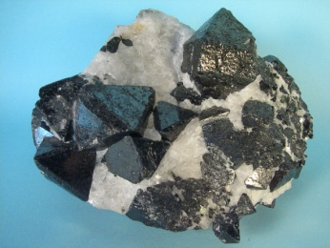
Magnetit
Fe₃O₄
Nerastné suroviny
1. ročník bakalarského štúdia

Slide 16
Siderit
Nerastné suroviny
1. ročník bakalarského štúdia

Slide 17
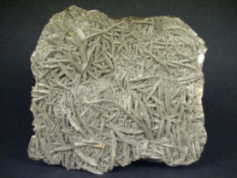
Siderit
Názov minerálu | Siderit
Chemický vzorec | FeCO₃
Charakteristika | Tvorí kryštály tvaru romboédra, niekedy i tabuľkovité kryštály, ktoré mávajú zakrivené plochy a niekedy bývajú aj zdvojčatené. Má obvykle sivú, bledožltú, hnedú až zelenkastú farbu. Je nepriehľadný, máva sklený, perleťový alebo hodvábny lesk. Fyzikálne vlastnosti: Tvrdosť 4 – 4,5, hustota 3,7 – 3,9 g/cm³, lom nerovný, lastúrnatý.
Vznik | Vzniká metasomatickými, hydrotermálnymi procesmi i sedimentáciou.
Výskyt | Na Slovensku - siderit sa priemyselne ťažil v Slovenskom rudohorí. Najdôležitejšie ložiská v okrese Rožňava pri obciach Nižná Slaná a Kobeliarovo. Vo svete - vyskytuje sa v ložiskách v Nemecku (Freiberg, Neudorf), Rakúsku (Štajersko), Francúzsku, Anglicku (Cornwall), Portugalsku, Kanade (veľké kryštály v provincii Quebec), USA (Arizona, Colorado), Brazílii (Minas Gerais).
Použitie | Siderit má obsah železa 48 % s prímesou mangánu a neobsahuje nežiaduce prvky síru, fosfor a pre ľahké hutné spracovanie je používaný ako železná ruda.
Nerastné suroviny
1. ročník bakalarského štúdia

Slide 18
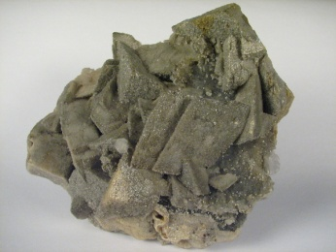
Siderit
FeCO₃
Nerastné suroviny
1. ročník bakalarského štúdia

Slide 19
Mangán
celkový obsah v zemskej kôre svetové zásoby
0,2 % cca 600 mil. t. čistého kovu
svetová ťažba rúd použitie
cca 15 mil. t. /rok výroba mangánových ferozliatin
Nerastné suroviny
1. ročník bakalarského štúdia

Slide 20
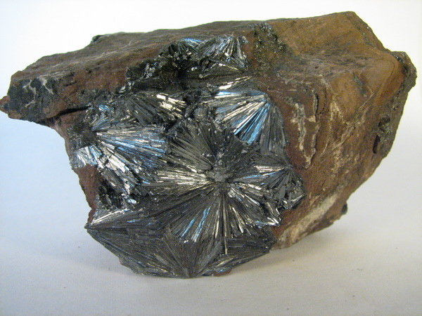
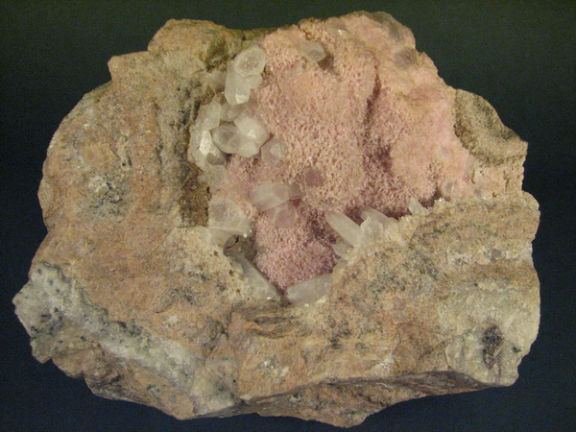
Minerály na báze Mn
Pyroluzit MnO₂
Rodochrozit MnCO₃
Praktické využitie týchto minerálov je v rudách, ktoré sa používajú na výrobu mangánových ferozliatin.
Ďalšie minerály na báze Mn:
rodonit - MnSiO₃
manganit – MnO(OH)
Nerastné suroviny
1. ročník bakalarského štúdia

Slide 21
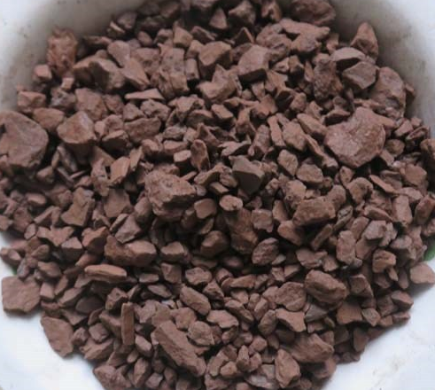
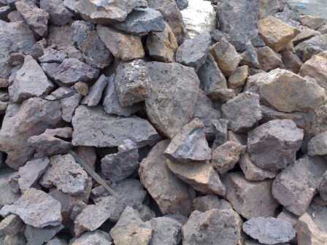
Príklad najkvalitnejších Mn rúd pre hutníctvo
Mn ruda Comilog
Mn ruda Assmang
Nerastné suroviny
1. ročník bakalarského štúdia

Slide 22
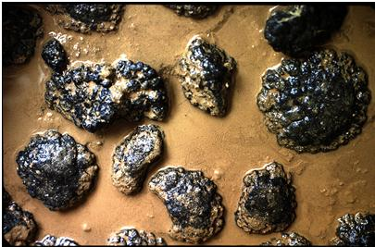
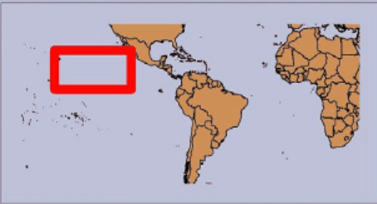
Mn morské nerastné suroviny.
polymetalické konkrécie (vlastní aj SR),
obsahujú 30 % mangánu, 1,2 % medi, 1,2 % niklu a 0,2 % kobaltu, obsahujú aj železo, mineralogická forma – komplexné oxidy – prítomný aj MnO₂,
nachádzajú sa na morskom dne s rozlohou 1,5 km² v Tichom oceáne, v priestore medzi Mexikom a Havajskými ostrovmi
polymetalické konkrécie
Jaroslav Legemza
1. ročník Bc. - Hutníctvo

Slide 23
Mineralogické zloženie Mn rúd
obsah Mn _{CELK} v Mn rudách je dôležitý,
nemenej dôležitá je aj forma Mn
(resp. mineralogické zloženie)
minerál pyroluzit MnO₂
Nerastné suroviny
1. ročník bakalarského štúdia

Slide 24
Pyroluzit
Nerastné suroviny
1. ročník bakalarského štúdia

Slide 25
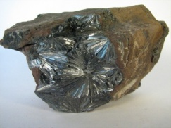
Pyroluzit
Názov minerálu | Pyroluzit
Chemický vzorec | MnO₂
Charakteristika | Kryštály sú veľmi vzácne, dlhšie alebo kratšie prizmatické, štvorcového prierezu. Najčastejšie tvorí agregáty celistvé, vláknité, alebo hroznovité či povlaky, dendrity, hľuzy a kvaple. Fyzikálne vlastnosti: Tvrdosť 6–6,5, hustota 5 g/cm³, lom nerovný. Farba je šedá až čierna, niekedy kovovo modrá. Lesk kovový, polokovový, matný, vryp kovovo čierny.
Vznik | Sekundárny – hojný produkt oxidácie železných rúd s obsahom Mn. Sedimentárny – zráža sa v bažinách a jazerách, na dne oceánov. Hydrotermálny – nízkoteplotná fáza rudných žíl.
Výskyt | Ukrajina – Nikopol, USA – Arizona, Kalifornie, Nové Mexiko, Utah.
Použitie | Je to mangánová ruda – zdroj Mn, resp. FeMn - prísada zvyšuje tvrdosť ocele (tzv. Hadfieldová oceľ ).
Nerastné suroviny
1. ročník bakalarského štúdia

Slide 26
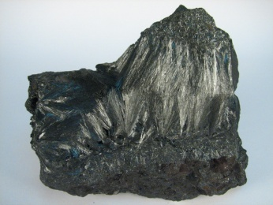
Pyroluzit
MnO₂
Nerastné suroviny
1. ročník bakalarského štúdia

Slide 27
Rodochrozit
Nerastné suroviny
1. ročník bakalarského štúdia

Slide 28
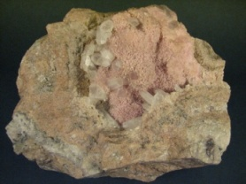
Rodochrozit
Názov minerálu | Rodochrozit
Chemický vzorec | MnCO₃
Charakteristika | Tento minerál vytvára klencové, prizmatické alebo tabuľkovité kryštály. Vyskytuje sa v celistvej, hroznovitej forme a vytvára aj konkrécie. Má typickú ružovú až červenkastú farbu. Vryp je biely. Patrí k priehľadným až priesvitným minerálom so skleným až perleťovým leskom. Lom je lastúrový. Tvrdosť je 3, hustotu má 3,69 kg.dm⁻³.
Vznik | Vzniká na hydrotermálnych žilách a v premenených či sedimentárnych mangánových ložiskách.
Výskyt | Na Slovensku - Banská Štiavnica, Hodruša-Hámre, Kremnica, Rožňava, Smolník. Vo svete - Cavnic – Rumúnsko, Trepča – Chorvátsko,, Silverton – Colorado, Huarón – Peru, Mina Capillitas – Argentína; Kuruman – JAR; metamorfované karbonátové Mn rudy: Msino – Sibír, Huelva – Španielsko.
Použitie | Rodochrozit sa používa ako ruda na výrobu mangánových ferozliatin.
Nerastné suroviny
1. ročník bakalarského štúdia

Slide 29
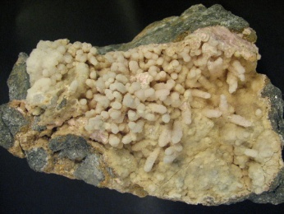
Rodochrozit
MnCO₃
Nerastné suroviny
1. ročník bakalarského štúdia

Slide 30
Franklinit
Nerastné suroviny
1. ročník bakalarského štúdia

Slide 31
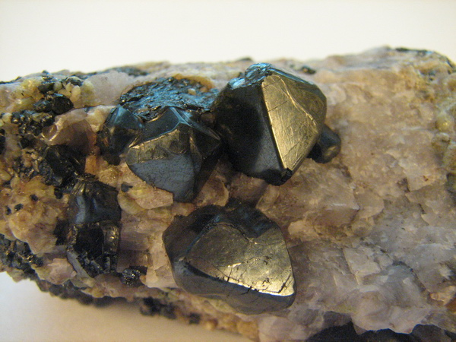
Franklinit
Názov minerálu | Franklinit
Chemický vzorec | (Zn,Mn,Fe)²⁺⁽Fe,Mn)³⁺₂O₄
Charakteristika | Kryštály sú bežné v tvare oktaedru, vzácne sú kocky. Fyzikálne vlastnosti: tvrdosť má 6–6,5, krehký, hustota je 5–5,2 g/cm³, lom nepravidelný až lastúrnatý. Farba môže byť čierna, hnedá, červená. Lesk kovový až polokovový.
Vznik | Vzniká vysokoteplotnou premenou morských karbonátových sedimentov bohatých na Fe, Mn, Zn. V malej miere sa nachádza v niektorých železných a manganových ložiskách.
Výskyt | Nemecko – Severné Porýnie-Vestfálsko, Švédsko, Rusko – poloostrov Kola, Daleký východ – Bajkalská oblasť, USA – Franklin v New Jersey.
Nerastné suroviny
1. ročník bakalarského štúdia

Slide 32
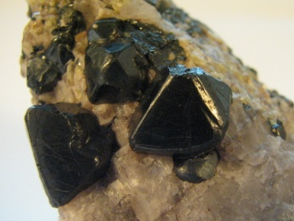
Franklinit
(Zn,Mn,Fe)²⁺⁽Fe,Mn)³⁺₂O₄
Nerastné suroviny
1. ročník bakalarského štúdia

Slide 33
Chróm
celkový obsah v zemskej kôre svetové zásoby
80 ppm cca 350 mil. t. čistého kovu
svetová ťažba rúd použitie
cca 20 mil. t. /rok metalurgia ocele a žiaruvzdorné hmoty
Nerastné suroviny
1. ročník bakalarského štúdia

Slide 34
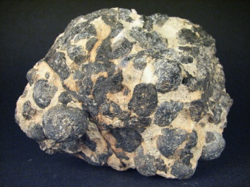
Minerály na báze Cr
Chromit FeCr₂O₄
Praktické využitie tohto minerálu je v rudách, ktoré sa používajú na výrobu chrómových ferozliatin.
Ďalšie minerály na báze Cr:
magneziochromit- MgCr₂O₄
Nerastné suroviny
1. ročník bakalarského štúdia

Slide 35
Chromit
Nerastné suroviny
1. ročník bakalarského štúdia

Slide 36
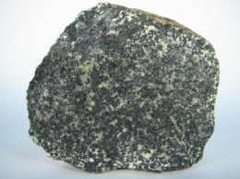
Chromit
Názov minerálu | Chromit
Chemický vzorec | FeCr₂O₄
Charakteristika | Jediný rudný minerál chrómu. Je hnedočiernej až čiernej farby, tvorí pevnú zrnitú hmotu, iba zriedka býva hrubokryštalický. Ojedinelé kryštály majú oktaédrický tvar. Obvykle tvorí zrnité agregáty alebo je celistvý. Môže obsahovať prímesy Mg, Mn, Zn, Al, Ti. Tvrdosť je 5,5, hustota 4,5 - 4,8 kg.dm⁻³, lom je nerovný, lastúrovitý.
Vznik | Vzniká v ultrabázických hlbinných horninách bohatých na olivín (peridotity, dunity). Chromit môže byť súčasťou spodných častí zvrstvených magmatických komplexov.
Výskyt | Najvýznamnejšie výskyty chromitu sú viazané na zvrstvené magmatické komplexy ako je Bushveldský komplex v JAR, Great Dyke v Zimbabwe, Skaegårdská intrúzia v Grónsku alebo komplex Stillwater v americkej Montane.
Použitie | Je jedinou hospodársky významnou rudou chrómu (chrómová oceľ, zliatiny, pochrómovanie).
Nerastné suroviny
1. ročník bakalarského štúdia

Slide 37
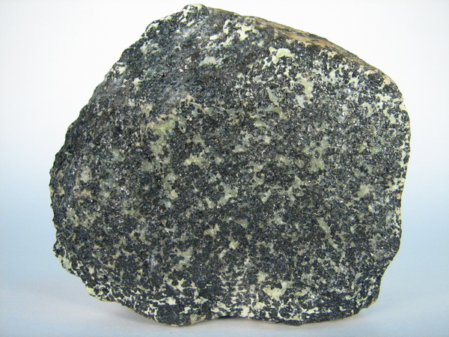
Chromit
FeCr₂O₄
Nerastné suroviny
1. ročník bakalarského štúdia

Slide 38
Použitá literatúra a obrázky
Jirásek, J., Vavro, M.: Nerostné suroviny a jejich využití. Ostrava: Ministerstvo školství, mládeže a tělovýchovy ČR & Vysoká škola báňská - Technická univerzita Ostrava, 2008. ISBN 978-80-248-1378-3
Karol Jesenák, STRUČNÝ PREHĽAD VYUŽITIA NESILIKÁTOVÝCH MINERÁLOV, UK 2012
Robert Lavinsky; http://www.irocks.com/
https://sk.wikipedia.org/
https://cs.wikipedia.org/
Nerastné suroviny
1. ročník bakalarského štúdia

